Slide 1
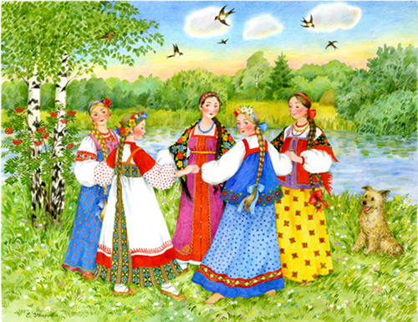
Проект: «Хоровод - круглый год»
Выполнила Агильдина Е.Н.
Воспитатель МБДОУ д/с №139 «Чебурашка» Улан-Удэ

Slide 2
Хоровод -это не просто танец, это образ жизни наших предков. В нем отразилась широта и удаль славянской души. Хороводные игры и пляски приобрели популярность еще в давние времена. Раньше они считались движениями ритуального характера, в наше же время сохранились в качестве детской досуговой деятельности. Хоровод – это не только самый распространенный, но и самый древний вид русского танца, в котором отображены все традиции, обычаи, языческие обряды, ремесловые дела, бытовой уклад наших предков, храня в себе особенность и индивидуальность каждого поселения. А так же хоровод — это своеобразный символ красоты – красоты движения, красоты окружающего мира и, наконец, красоты человеческой. Хороводная игра в младшей группе сближает дошкольников, развивает их, поднимает настроение.
Русские народные хороводные игры – это слой фольклора, корни которого уходят в очень далекое прошлое. Изначально хоровод был языческим обрядом, совмещавшем в себе пение, танец и игру. Его цель была славить духов природы, задабривать их, чтобы обеспечить благополучие и процветание людей. Постепенно первоначальный смысл стерся, но хороводы остались. Играть в русские народны хороводные игры с детьми можно начинать очень рано – буквально с двух лет. Но до 4-5 лет петь (или читать «хороводный» речитатив) придется взрослому. Для детей самым главным будет повторять движения, необходимые по тексту хоровода. Предлагаем вам познакомится с несколькими русскими народными хороводными играми:

Slide 3
Актуальность
Хоровод – это не просто танец, это образ жизни наших предков. В нем отразилась широта и удаль славянской души. Танец – это яркое, красочное творение народа, художественное отображение его многообразной жизни, воплотившее в себе творческую фантазию и глубину народных чувств. Русский народ, создавший на протяжении своей многовековой истории высокохудожественные былины, мудрые сказки, чудесные переплетения кружев, изумительные изделия из глины, великолепную резьбу по дереву, разнообразные вышивки, множество богатых по содержанию и ярких в ритмическом отношении песен, породил также изумительные по красоте и рисунку и весьма разнообразные по содержанию танцы. И подлинным шедевром танцевального искусства является русский хоровод.

Slide 4
Цели:
Познакомить детей с одним из видов танцевального искусства - хороводом, традициями, обычаями, самобытностью русского народа.
Раскрытие индивидуальных музыкально – ритмических и творческих возможностей детей дошкольного возраста в доступной и интересной для них игровой форме.
Целью проведения хороводов является всестороннее развитие дошкольников посредством приобщения к традициям наших предков. Несмотря на всю простоту, хоровод способен развивать у участников сообразительность, сноровку, музыкальность.
В совместном кругу у дошкольников возникает чувство равенства, они раскрепощаются, демонстрируют свои творческие способности.
Обучение играм с плясками осуществляется от простейших к сложным. Дошкольники должны испытывать позитивные эмоции, поэтому при организации хоровода учитываются возрастные особенности группы.

Slide 5
Задачи:
Приобщение детей к народному поэтическому творчеству.
Обогащение коммуникативных навыков воспитанников.
Развитие выразительности движений, музыкального слуха, воображения.
Совершенствование двигательных навыков (стремительного бега, галопа, прыжков, подскоков и др.).
Развитие совместной деятельности воспитанников, облегчение процесса привыкания новых ребят к детскому саду.
Активизация мыслительной деятельности, расширение кругозора, представлений, касающихся окружающего мира.
Нравственное воспитание ребят: привитие любви к живой природе и родному краю, стремления к добрым поступкам и др.
Таким образом, в процессе хороводной деятельности решаются развивающие, коррекционные, воспитательные, образовательные и оздоровительные задачи.

Slide 6
Русская народная хороводная игра «Каравай»
Наверно, самая знаменитая хороводная игра в России! Она является чуть ли не обязательным атрибутом любого дня рождения детей с года и до окончания начальной школы. Хоровод очень простой. Все встают в круг и берутся за руки. Именинник встает в центр хоровода. Хоровод начинает двигаться по кругу в сопровождении слов:
Как на … именины (называют имя ребенка-именинника)
Испекли мы Каравай.
Вот такой вышины! (руки поднимают как можно выше)
Вот такой нижины! (присаживаются на корточки, руки практически кладут на пол)
Вот такой ширины! (расходятся в стороны, стараясь сделать хоровод как можно большего диаметра)
Вот такой ужины! (хоровод сходится, сжимается, подходит вплотную к имениннику)
Каравай, каравай, кого любишь выбирай! (хоровод приходит к своему «нормальному» размеру и останавливается)
Именинник говорит: Я люблю, конечно всех,
Но вот … больше всех! (называет имя выбранного ребенка, берет его за руку и ведет в центр хоровода)

Slide 7
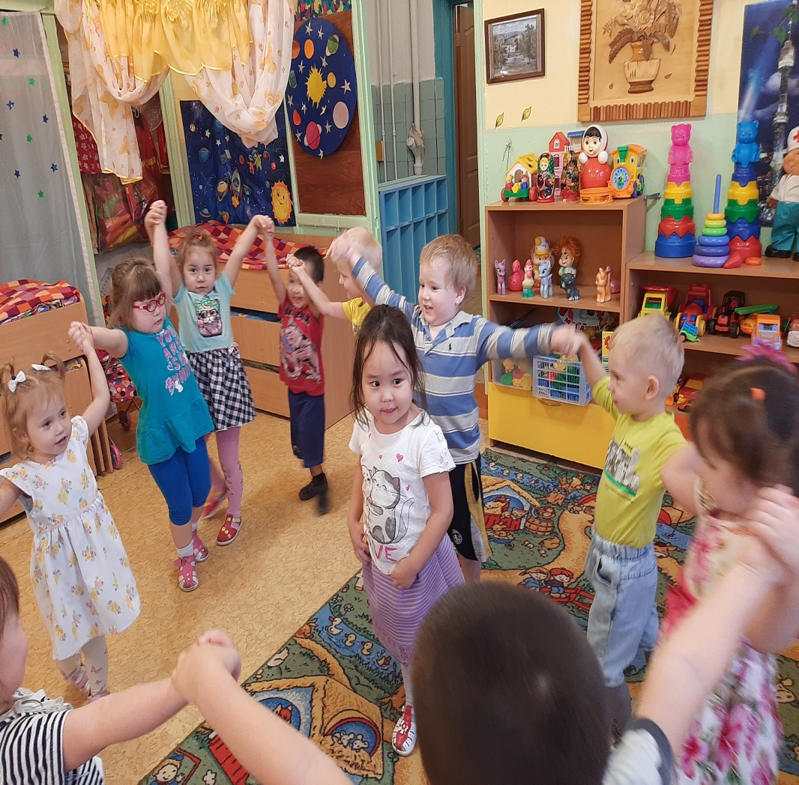
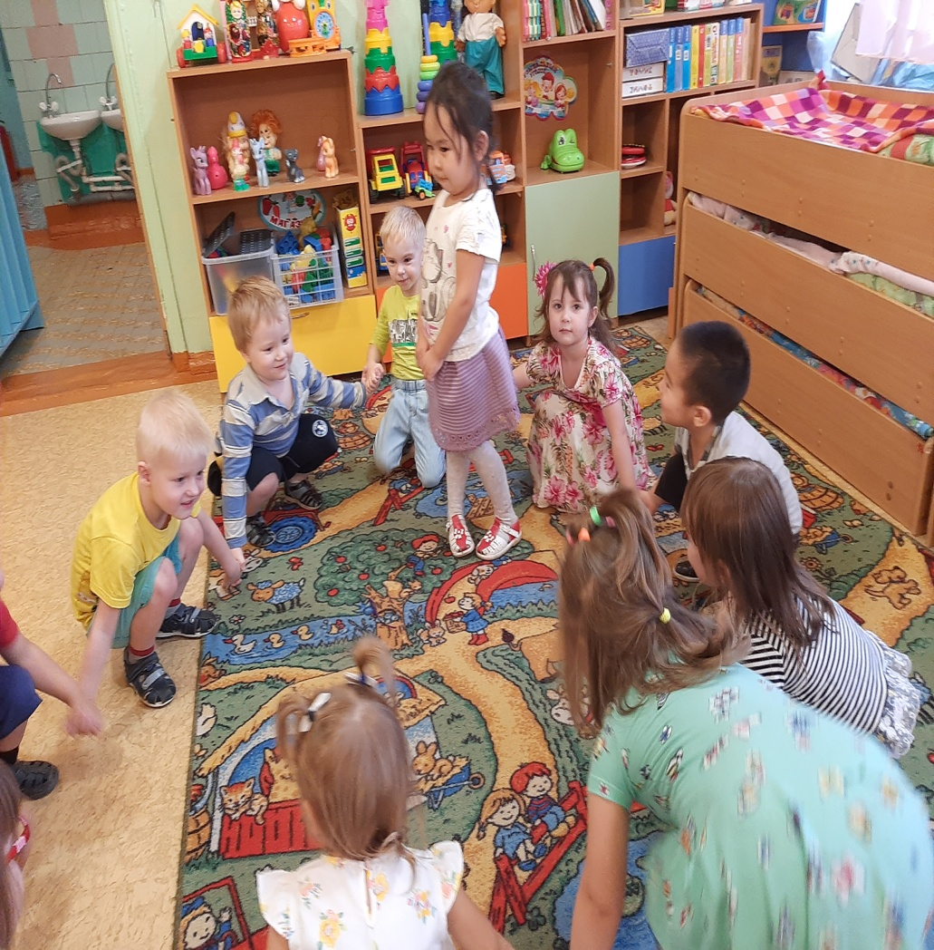
Хороводная игра «Каравай»

Slide 8
Хороводная игра «Каравай»
Как на Колины именины
Испекли мы каравай –
Вот такой ширины,
Вот такой ужины,
Вот такой нижины,
Вот такой вышины!
Каравай - каравай
Кого любишь выбирай.
Я люблю, конечно, всех,
А вот эту больше всех!

Slide 9
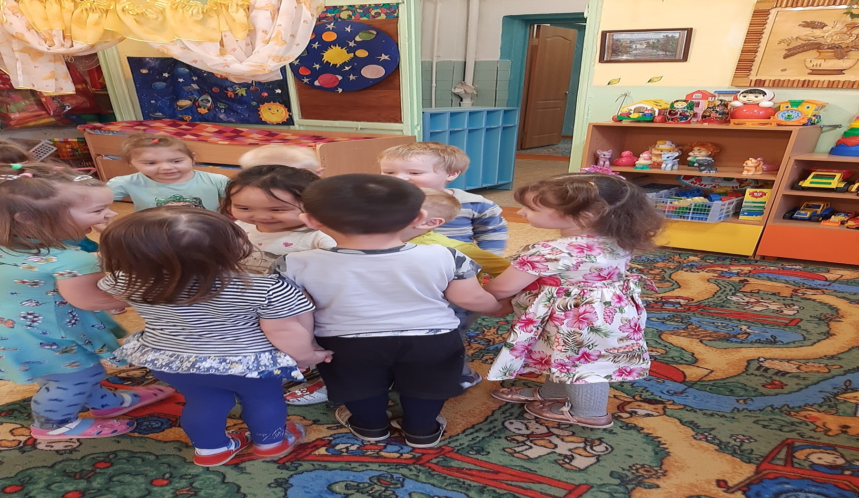
Русская народная хороводная игра «Пузырь»

Slide 10
Русская народная хороводная игра «Пузырь»
Эта игра очень веселая и динамичная. Дети играют в нее с удовольствием. Ребята берутся за руки, образуют круг. Перед началом игры хоровод сходится как можно ближе к центру. Пузырь сдут. Далее «надувают» пузырь, т.е. расходятся в стороны, стараясь сделать хоровод максимально большим. Хоровод-пузырь «надувается» до тех пор, пока кто-то из участников хоровода не выдержав напряжения, не отпустит руки. Значит, пузырь «лопнул». Игра сопровождается следующим текстом:
Надувайся, пузырь,
Надувайся велик!
Раздувайся, держись,
Да не рвись!

Slide 11
Хороводная игра « Зайка»
Зайка беленький сидит и ушами шевелит
Вот так, вот так, и ушами шевелит
Зайке холодно сидеть, надо лапочки погреть,
Хлоп-хлоп-хлоп-хлоп,
Надо лапочки погреть!
Зайке холодно стоять надо
зайке
поскакать!
Скок-скок-скок-скок,
Надо зайке поскакать!

Slide 12
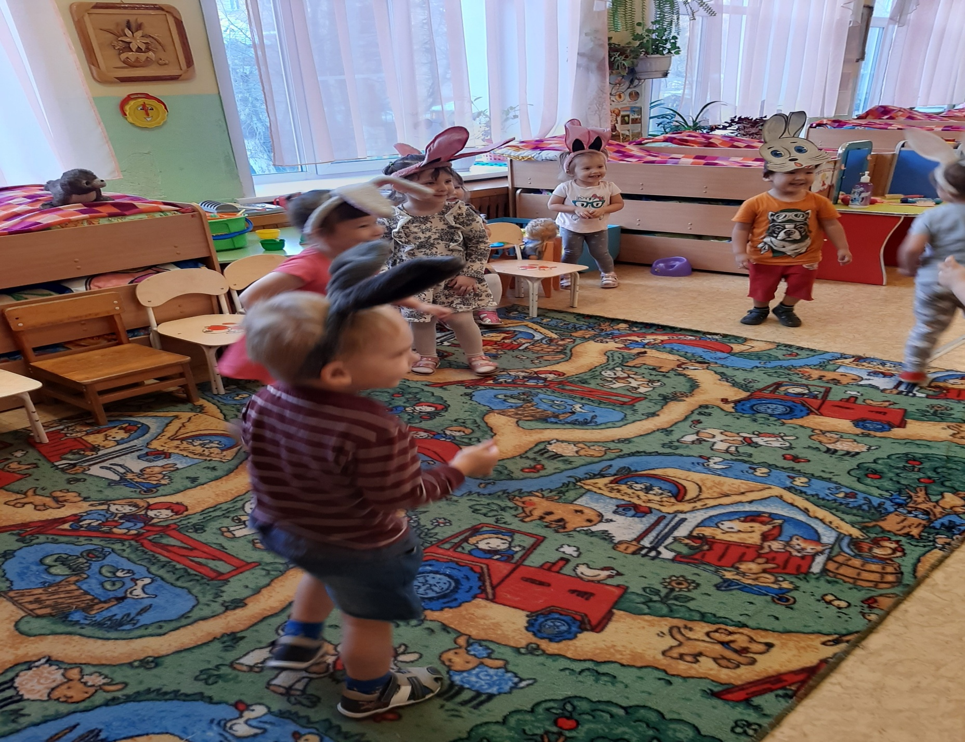

Slide 13
Вывод:
К современности можно относится по разному, но нельзя относится к прошлому с пренебрежением. Необходимо развиваться, но надо все, же знать, как было, а к культуре своего народа надо не только относиться с пониманием, но и помнить, что народное творчество, это, что мы из себя представляем. Как говорил один ученый «Чтобы стать успешным в будущем, необходимо знать свое прошлое».
Эта тема актуальна и необходима для развития личности ребенка, она является
своеобразной начальной школой по освоению навыков сотрудничества: здесь отрабатывается и умение действовать в рамках правил, и способности эмоционально откликаться на состояние другого, «болеть» за партнера, формируются навыки взаимовыручки и чувства локтя, а также множество других качеств, необходимых ребенку для полноценного самоощущения в детском коллективе.
http://www.karakyli.ru/
Русские народные игры, И.Панкеев

